Slide 1
Ứng dụng Machine Learning trong việc xử lý ảnh để chẩn đoán bệnh phổi

Slide 2


Phạm Hồng Cang
Lê Minh Chương
Thành viên nhóm

Slide 3
CONTENTS
01
Giới thiệu
02
Mục tiêu
03
Quá trình thực hiện
04
Cơ sở lý thuyết và Model
05
Quá trình triển khai xử lý bài toán

Slide 4
Giới thiệu
01
Machine Learning?
Lí do chọn đề tài
Ý nghĩa đề tài

Slide 5
Machine Learning?
Machine Learning là một lĩnh vực nhỏ của Khoa Học Máy Tính, nó có khả năng tự học hỏi dựa trên dữ liệu đưa vào mà không cần phải được lập trình cụ thể.

Slide 6
Lí do chọn đề tài
Tương lai
Hiện tại
Machine Learning và AI sẽ phát triển rất nhanh chóng, hỗ trợ và phục vụ con người trong nhiều lĩnh vực
Bệnh càng ngày càng nhiều và trở nên phổ biến
Lượng dữ liệu sẽ tăng lên rất nhiều lần so với hiện tại
Cần các công cụ hỗ trợ mang tính bước ngoặt trong lĩnh vực y tế
Lí do chọn ngành y khoa:
Nhu cầu hỗ trợ bác sĩ trong y khoa
Số lượng bệnh nhân ngày càng lớn
Cần có công cụ hỗ trợ các bác sĩ chuẩn đoán nhanh
Lí do chọn bệnh phổi
Quá trình công nghiệp hóa hiện đại hóa
Các bệnh liên quan về đường hô hấp
Lượng dữ liệu lớn về bệnh phổi

Slide 7
Ý nghĩa đề tài
Giúp các bác sĩ dễ dàng, nhanh chóng hơn trong việc chuẩn đoán bệnh để từ đó kê đơn thuốc đúng và cho từng loại bệnh của các bệnh nhân
Hỗ trợ các bác sĩ từ các quốc gia có nên y khoa chưa phát triển từ đó giúp giảm thiểu rủi ro tử vong của bệnh nhân vì chẩn đoán không chính xác
Giảm thiểu sự sai sót trong chuẩn đoán bệnh

Slide 8
Mục tiêu
Tìm hiểu về bệnh phổi, Machine Learning, CNN, …
Từ dữ liệu có sẵn, training ra được bộ model cho chẩn đoán sau này
Với hình ảnh test sẽ dự đoán ra được có bệnh hay không có bệnh
Dự đoán bệnh với độ chính xác cao (trên 80%)
Có thể tận dụng dự án vào trong thực tế
02

Slide 9
Quá trình thực hiện
03
A. Đặt vấn đề
B. Chuẩn bị dữ liệu
C. Chọn thuật toán
D. Huấn luyện
E. Kiểm thử

Slide 10
Đặt vấn đề
Các thành viên trong nhóm tìm hiểu các khái niệm cơ bản, tìm ra thực trạng và nhu cầu sử dụng cũng như ý nghĩa của đề tài.
Sau khi hoàn thành giai đoạn tìm hiểu, các thành viên trong nhóm đã phân tích các vấn đề thực tế có thể áp dụng cho đề tài. Từ đó, hội ý và đưa ra giải pháp cuối cùng để thực hiện đề tài có kết quả tốt nhất có thể.
Với tập dữ liệu mới được phân loại thành 2 nhóm: Pneumonia và Normal, nhóm sẽ thực hiện thuật toán Supervised Learning cho đề tài và đáp ứng các mục tiêu, ý nghĩa đã đề ra.
1663

Slide 11
Chuẩn bị dữ liệu
Thông qua Internet, nhóm đã tìm được nguồn dữ liệu hình ảnh X-quang ngực được chọn từ một nhóm nghiên cứu nước ngoài.
Tập dữ liệu hình ảnh bao gồm 3 thư mục chính (train, test, val) và chứa 2 thư mục con đã gắn nhãn (Pneumonia, Normal). Tổng cộng có 5863 hình ảnh X-quang (JPEG).

Slide 12
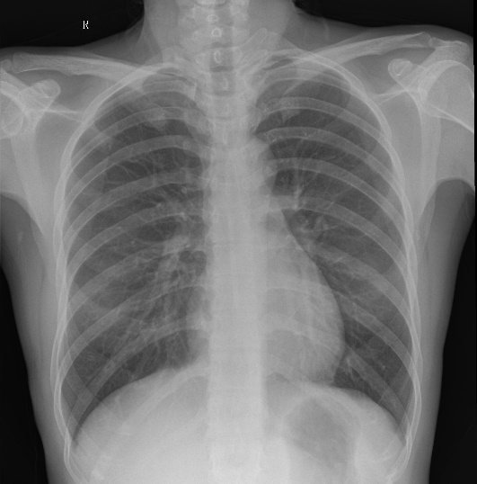
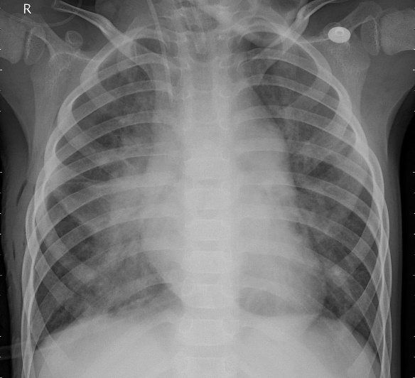
Chuẩn bị dữ liệu
Bình thường
Bị bệnh

Slide 13
Chọn thuật toán
Nhóm thực hiện nghiên cứu, tìm hiểu các thuật toán cơ bản và phổ biến trong chương trình học thông qua các trang web, sự hướng dẫn của giảng viên để phân tích ưu nhược điểm của từng thuật toán và đánh giá mức độ phù hợp cho đề tài.
Sau khi tìm hiểu nhiều thuật toán thông qua Internet và trong chương trình học ví dụ như: Support Vector Machine, Convolutional Neural Network, K-means, … và sự hướng dẫn của giảng viên, nhóm đã xác định được thuật toán Convolutional Neural Network phù hợp với đề tài.

Slide 14
Training Model
Nhóm thực hiện tìm hiểu và sử dụng các thư viện hỗ trợ cho Python như matplotlib, keras, sklearn,…
Áp dụng các Layer dùng cho thuật toán CNN:
Chạy code với các thông số khác nhau về learning rate, tỷ lệ hình trong 2 thư mục (training, test) và cho ra model.

Slide 15
Kiểm thử
Với mỗi model đã được training trong phần trên, nhóm thực hiện import model và kiểm tra tỷ lệ chính xác (%), lưu kết quả kiểm tra với thông số tương ứng.
Với kết quả kiểm tra, đưa ra được model có độ chính xác cao nhất và chọn đó làm kết quả cuối cùng.

Slide 16
Cơ sở lý thuyết
04

Slide 17
Theory
Xử lý ảnh
Neural Network
Convolutional Neural Network

Slide 18
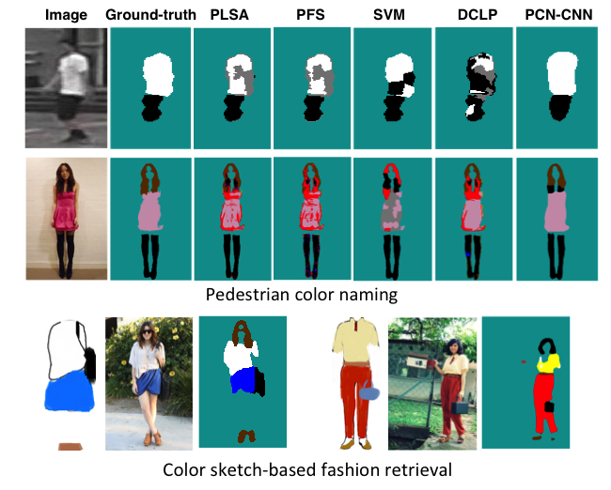
Xử lý ảnh
Xử lí đặc trưng

Slide 19
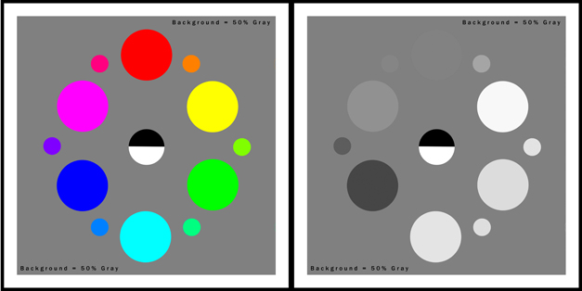
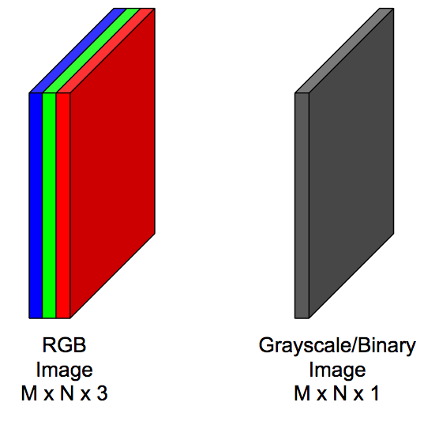
Xử lý ảnh
Xử lí số chiều

Slide 20
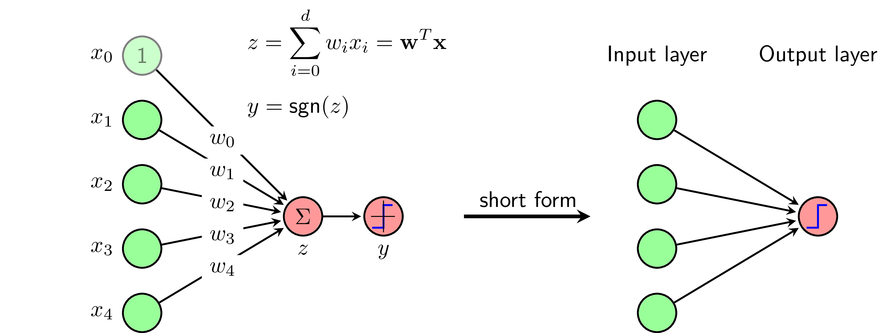
Neural Networks
Kiến trúc Neural Network
Notes:
Các thành phần của mạng neural nhân tạo bao gồm:
Tập các đầu vào: Là các tín hiệu vào (Input signals) của neural, các tính hiệu này thường được đưa vào dưới dạng một vector N chiều.
Tập các liên kết: Mỗi liên kết được thể hiện bởi một trọng số liên kết - Synaptic weight. Trọng số liên kết giữa các tính hiệu vào thứ j với neural k thường được kí hiệu là wkj. Thông thường, các trọng số này được khởi tạo một cách ngẫu nhiên ở thời điểm khởi tạo mạng và được cập nhật liên tục trong quá trình học mạng.
Hàm tổng: Thường dùng để tính tổng của tích các đầu vào với trọng số liên kết của nó.
Ngưỡng: Ngưỡng này thường được đưa vào như một thành phần của hàm truyền.
Hàm truyền: Hàm này được dùng để giới hạn phạm vi đầu ra của mỗi neural. Nó nhận đầu vào là kết quả của hàm tổng và ngưỡng.Thông thường, phạm vi đầu ra của mỗi neural được giới hạn trong đoạn [0,1] hoặc [-1, 1]. Các hàm truyền rất đa dạng, có thể là các hàm tuyến tính hoặc phi tuyến. Việc lựa chọn hàm truyền nào là tuỳ thuộc vào từng bài toán và kinh nghiệm của người thiết kế mạng.

Slide 21

Convolutional Neural Networks (CNN)
Kiến trúc của CNN
Notes:
Đơn giản hóa ma trận

Slide 22
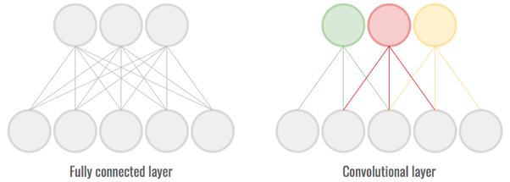
Fully Connected
Fully Connected Layer và Convolution Layer
Notes:
Đơn giản hóa ma trận

Slide 23
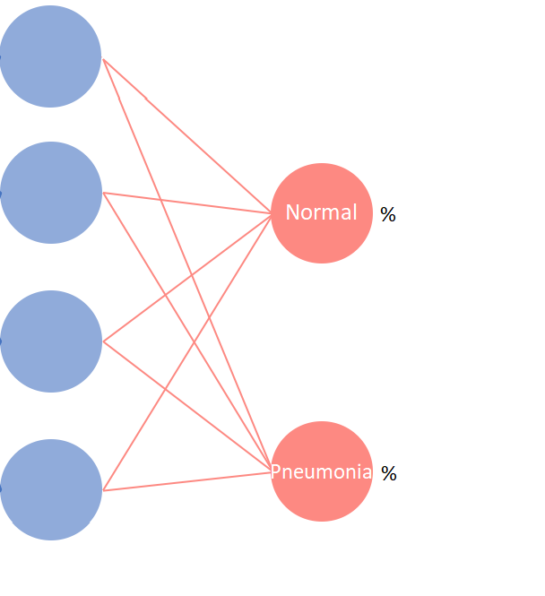
Fully Connected
Softmax
Kết quả sau khi qua lớp Fully - Connected
Notes:
Đơn giản hóa ma trận

Slide 24
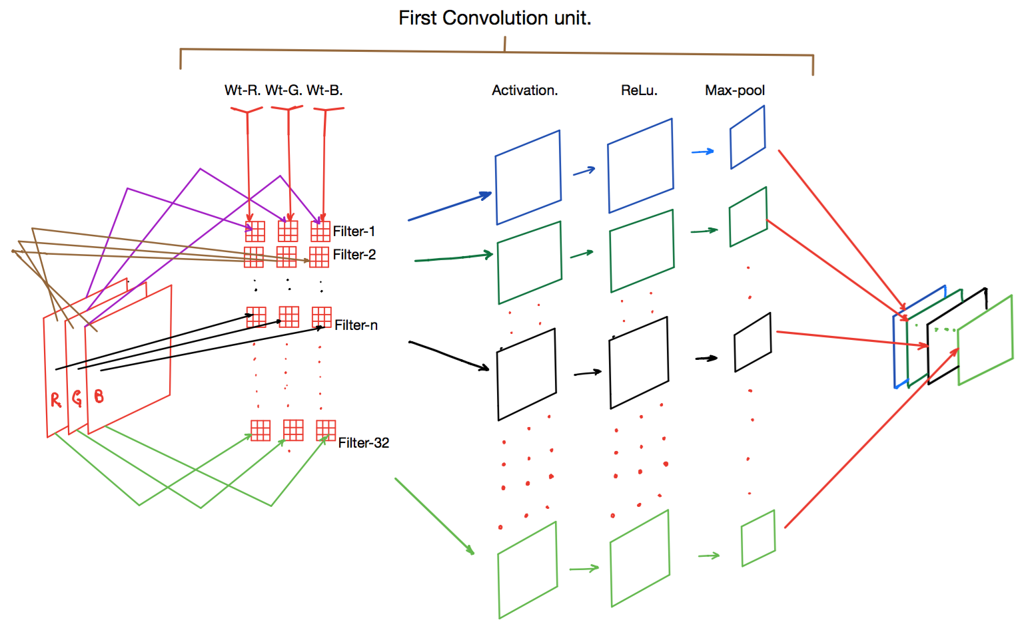
Convolutional Layer
Khối Feature Learning
Notes:
Đơn giản hóa ma trận

Slide 25
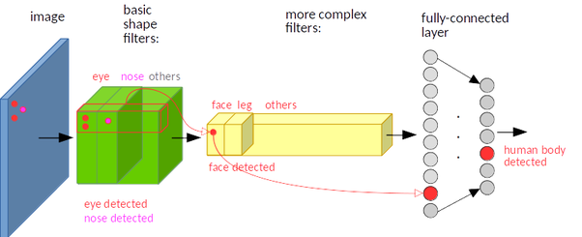
Convolutional Layer
Ví dụ khi Detected người

Slide 26
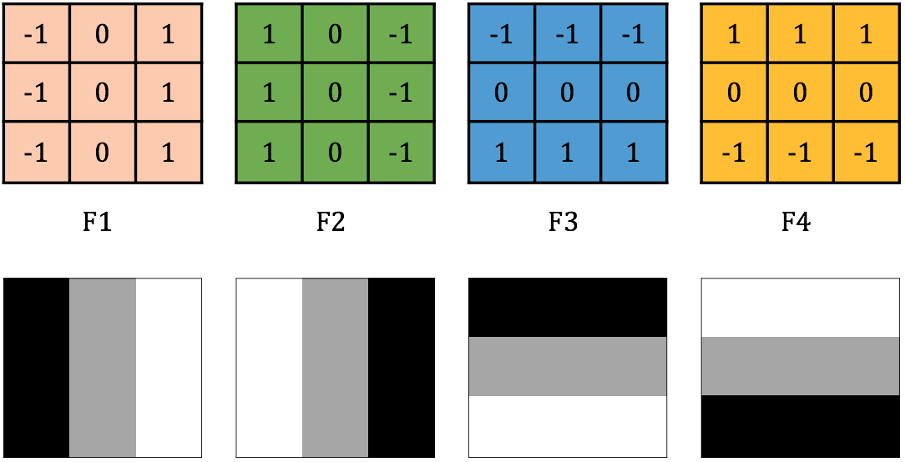
Convolutional Layer
F1: Phát hiện cạnh đứng phải.
F2: Phát hiện cạnh đứng trái.
F3: Phát hiện cạnh ngang dưới.
F4: Phát hiện cạnh ngang trên.
Một số hình ảnh của việc chọn Sliding Window trong lớp Convolutional

Slide 27
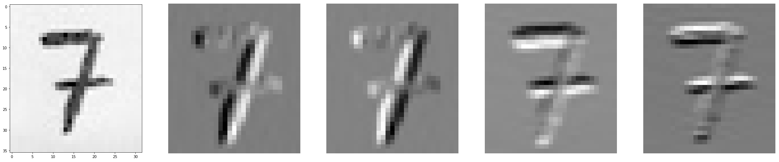
Convolutional Layer
Cơ chế hoạt động của Sliding window

Slide 28
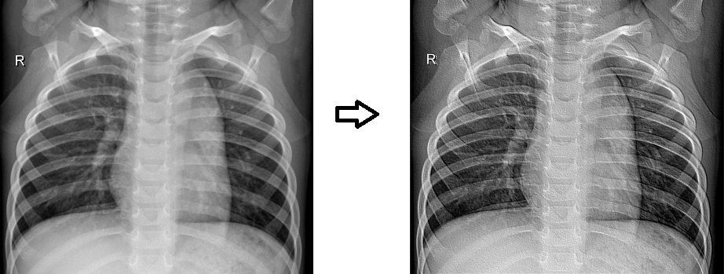
Convolutional Layer
Ảnh phổi sau khi được Convolution

Slide 29
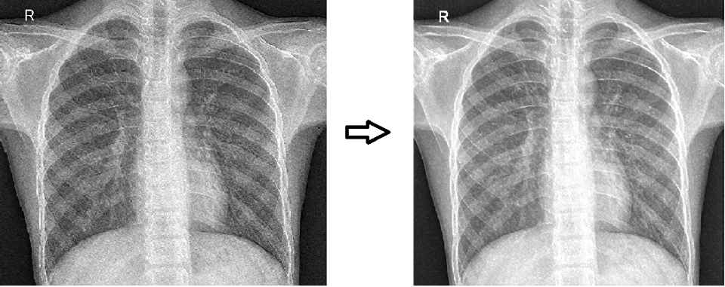
Max Pooling
Ảnh phổi sau khi được Max Pooling
Notes:
Đơn giản hóa ma trận

Slide 30
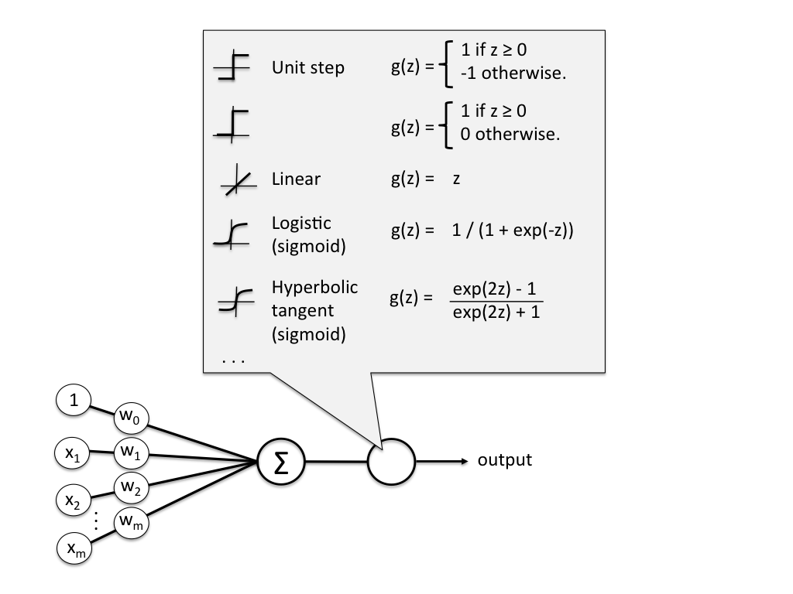
Activation Function
Hàm kích hoạt
Notes:
Đơn giản hóa ma trận

Slide 31
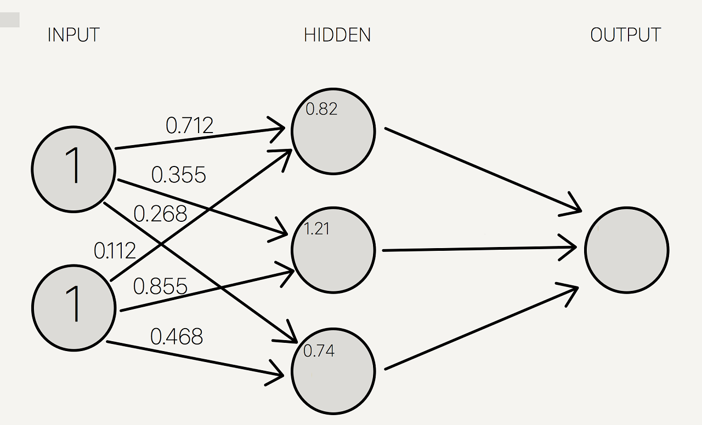
Activation Function
Một Neural Network đơn giản áp dụng ReLU
Notes:
Đơn giản hóa ma trận

Slide 32
Quá trình triển khai xử lý bài toán
- Flow Chart
- Block Diagram
- Xử lý dữ liệu
- Training
Notes:
Đơn giản hóa ma trận

Slide 33
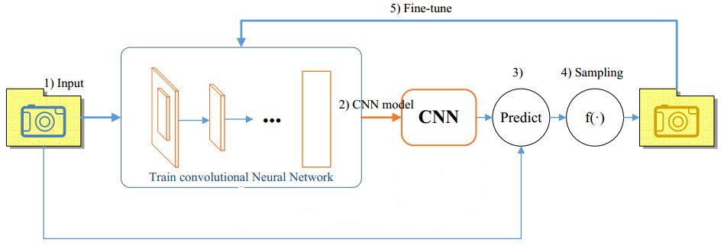
Flow Chart
Quá trình triển khai xử lý bài toán

Slide 34
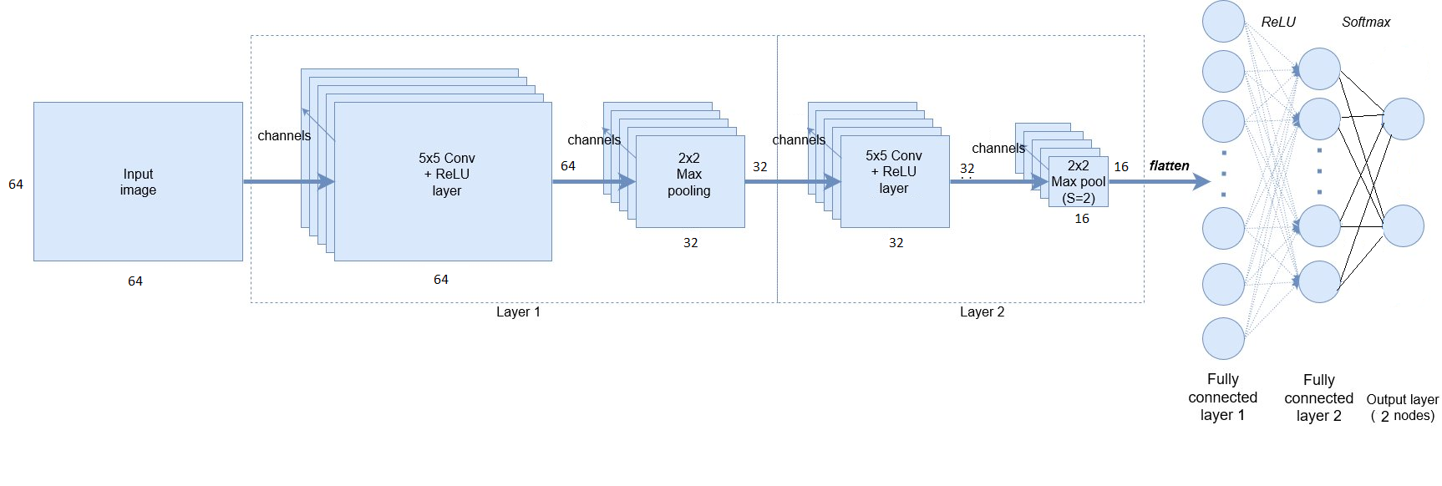
Block Diagram
Quá trình triển khai xử lý bài toán

Slide 35
Kết quả
Model | Learning rate | Data Train | Data Test | Scale | Results
MODEL_1 | 0,001 | 5216 | 624 | 9:1 | 68,75%
MODEL_2 | 0.0001 | 5216 | 624 | 9:1 | 75%
MODEL_3 | 0.001 | 5780 | 60 | 96:1 | 83.33%
MODEL_4 | 0,0001 | 5780 | 60 | 96:1 | 93,33%
MODEL_5 | 0,001 | 5556 | 284 | 20:1 | 67.95 %
MODEL_6 | 0,0001 | 5556 | 284 | 20:1 | 75.70 %
Bảng thống kê kết quả sau nhiều lần training và test

Slide 36
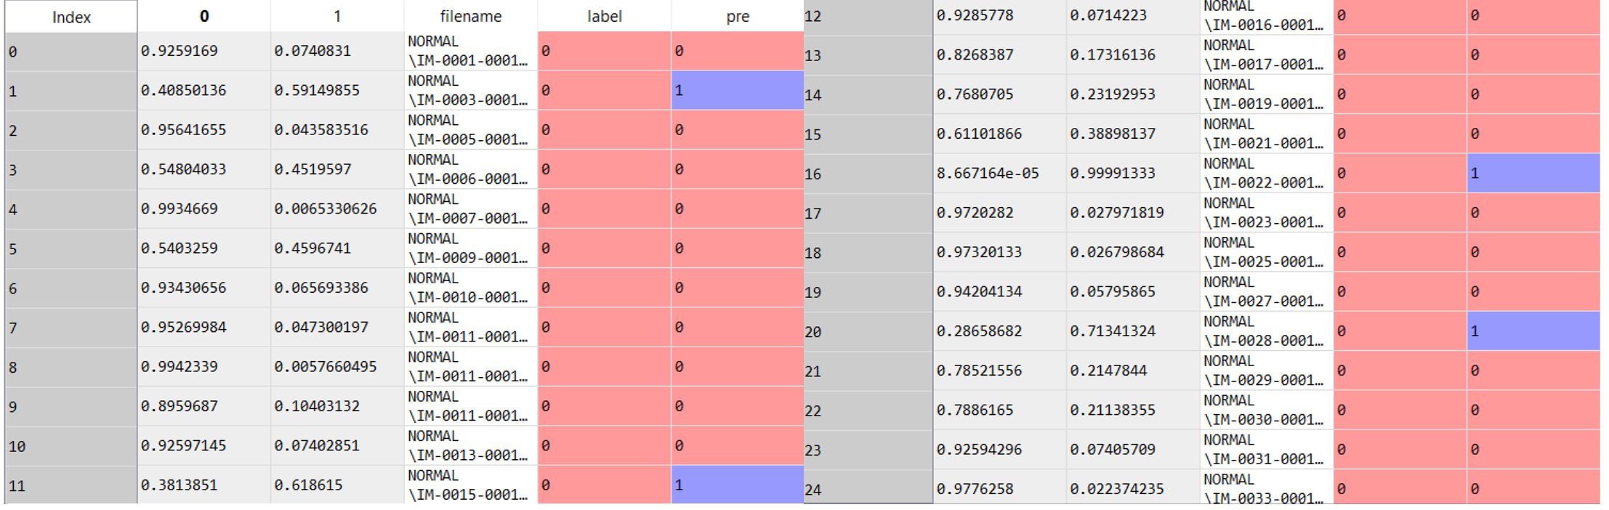
Kết quả
Danh sách ảnh phổi bình thường sau khi test

Slide 37
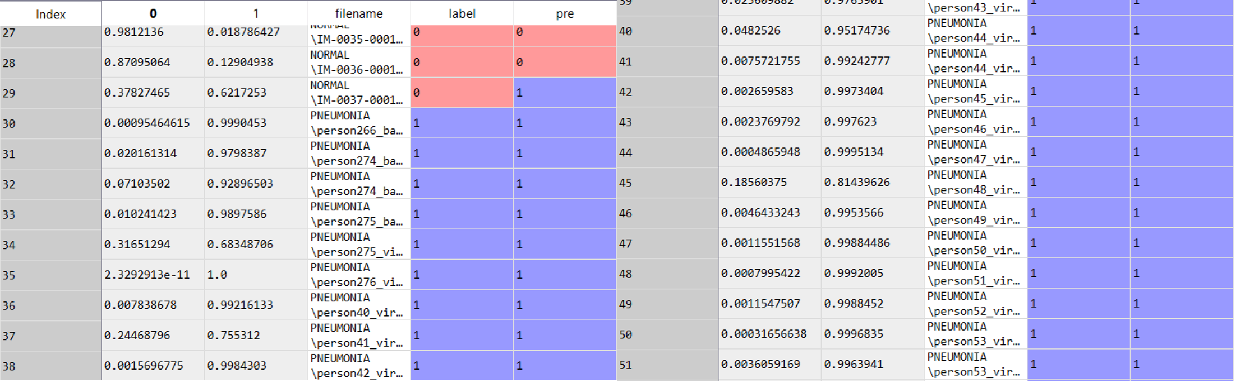
Kết quả
Danh sách ảnh phổi bị bệnh sau khi test

Slide 38
THANK YOU!

